Slide 1
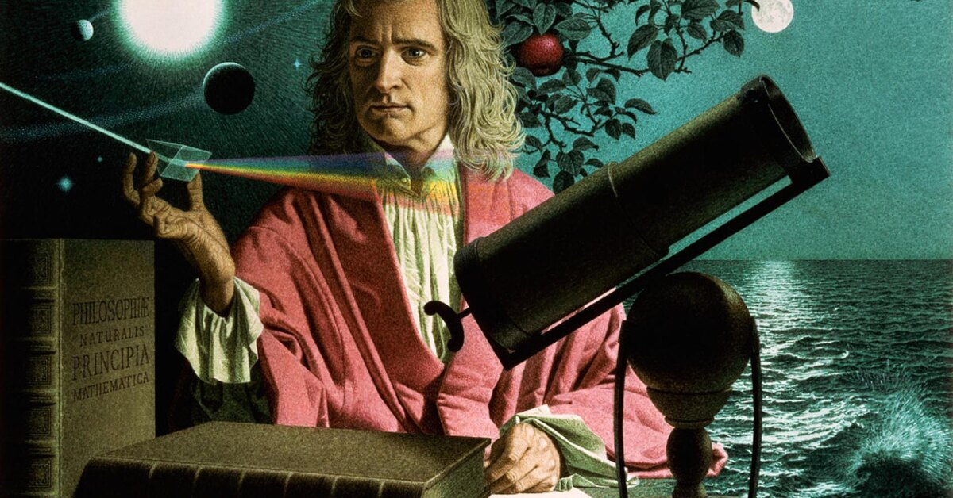
«Гений - это терпение». - Исаак Ньютон
25 декабря 1642 — 20 марта 1727

Slide 2
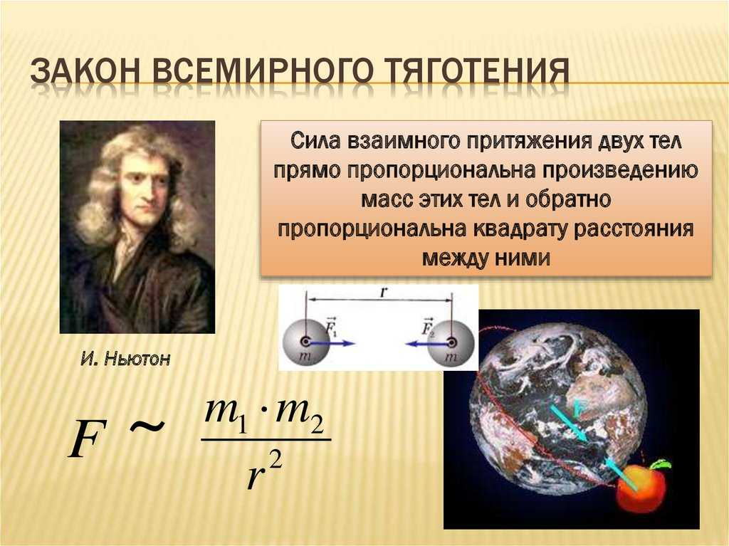

Slide 3
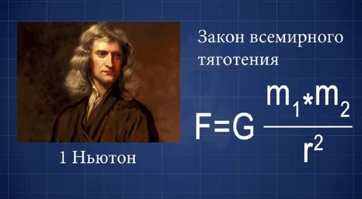

Slide 4
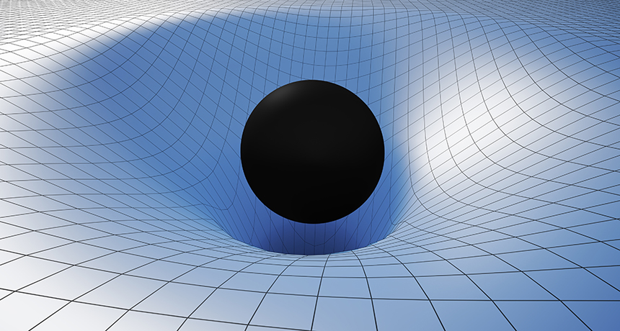
G = 6,674484(78)⋅10⁻¹¹ м³·с⁻²·кг⁻¹

Slide 5
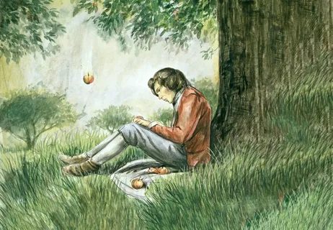
Впервые «яблоко Ньютона» мельком упомянул биограф Ньютона Уильям Стьюкли (книга «Воспоминания о жизни Ньютона», 1752 год):
После обеда установилась тёплая погода, мы вышли в сад и пили чай в тени яблонь. Он [Ньютон] сказал мне, что мысль о гравитации пришла ему в голову, когда он точно так же сидел под деревом. Он находился в созерцательном настроении, когда неожиданно с ветки упало яблоко. «Почему яблоки всегда падают перпендикулярно земле?» — подумал он.

Slide 6
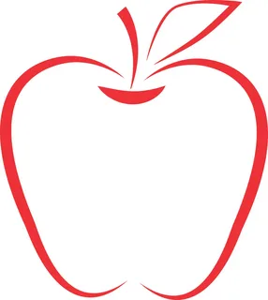
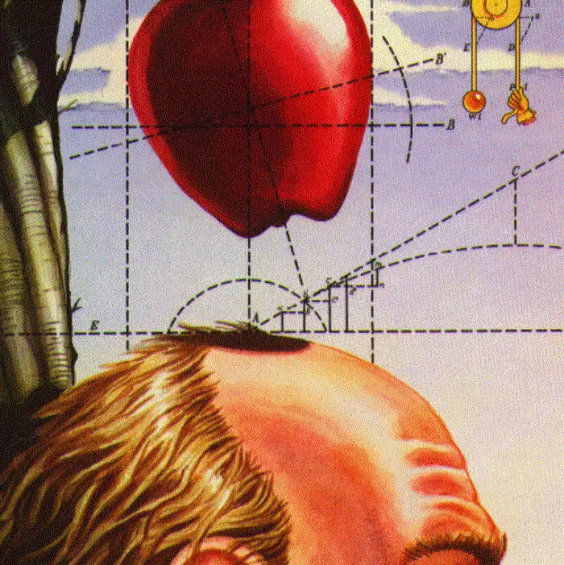
Яблок Ньютона

Slide 7
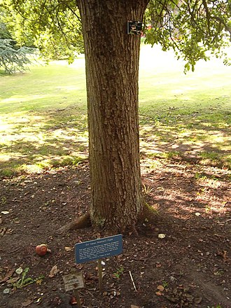

Slide 8
